Slide 1
СПОРТИВНЫЙ ПСИХОЛОГ
Основные виды деятельности спортивного психолога

Slide 2
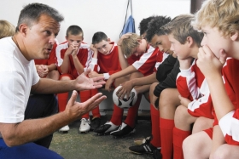
СПОРТИВНЫЙ ПСИХОЛОГ
В современном мире в подготовке спортсмена мирового уровня участвует большое количество специалистов. Прошло время одиночек. Сегодня время команд, состоящих из компетентных сотрудников.
Непонимание вышесказанного порождает беспечность, что является основной причиной «неожиданных» проигрышей.
В современных состязаниях проигрывает не спортсмен, а команда, которая его готовила.

Slide 3
Психология (греч., психо – душа, логос – знания), наука о поведении и психических процессах.
Психология исследует особенности и закономерности возникновения , формирования и развития
Психических процессов:
ощущения, восприятие, память, мышление, воображение.
Психических состояний:
напряженность, мотивация, тревожность, эмоции, чувства.
Психических свойств:
направленность, способности, задатки, характер, темперамент.

Slide 4
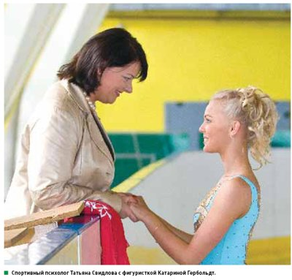
Психология (греч., психо – душа, логос – знания), наука о поведении и психических процессах.
Спортивный психолог – специалист с психологическим образованием,
который владеет, методами оценки психических явлений, формированием и управлением психическими механизмами в соревновательной деятельности.

Slide 5
1. Психические процесс
(ощущение, восприятие, память,, мышление, воображение)
ОЩУЩЕНИЕ (чувственный опыт)
– это восприятие внешней среды органами чувств: зрение, слух, обоняние, вкус, тактильные ощущения, после чего идет восприятие и анализ (мышление).
Без ощущений человек не может выжить. (картинка) (спорт.псих. улучшает ощущения).

Slide 6
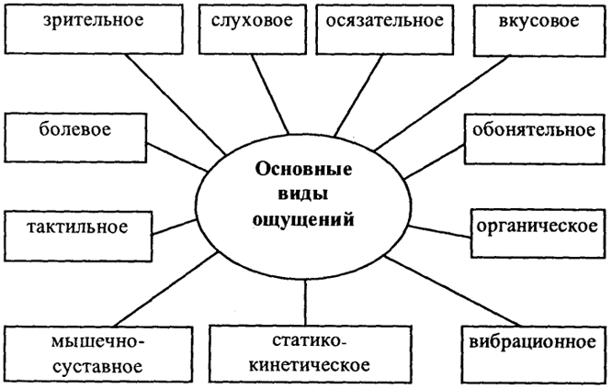

Slide 7
1. Психические процесс
(ощущение, восприятие, память,, мышление, воображение)
ВОСПРИЯТИЕ – это познавательный процесс, формирующий субъективную картину мира.
Восприятие включает обнаружение объекта, различение отдельных признаков выделение основных элементов, важных для достижения победы. (спорт. Псих. – улучшает восприятие).

Slide 8
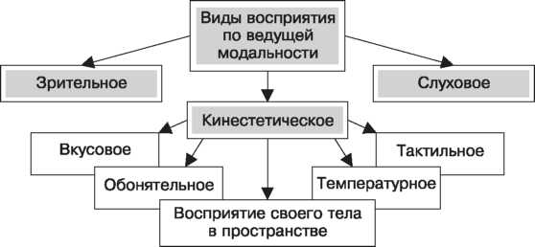

Slide 9
1. Психические процесс
(ощущение, восприятие, память, мышление, воображение)
ПАМЯТЬ – это способность сохранять, накапливать и воспроизводить информацию о событиях внешнего мира и реакциях организма и многократно использовать для последующей деятельности. (сп.псих - улу–шает память).
Существуют различные типологии памяти:
- По сенсорной модальности – зрительная (визуальная), моторная (кинестетическая), звуковая (аудиальная), вкусовая, болевая память;
- По содержанию – образная память, моторная память, эмоциональная память.

Slide 10
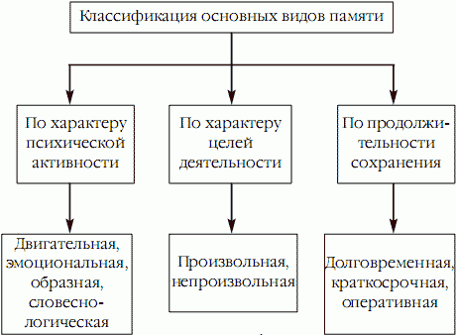

Slide 11
1. Психические процесс
(ощущение, восприятие, память, мышление, воображение)
Свойства памяти:
Точность
Объем
Скорость процессов запоминания
Скорость процессов воспроизведения
Скорость процессов забывания

Slide 12
1. Психические процесс
(ощущение, восприятие, память, мышление, воображение)
Закономерности памяти:
Память имеет объем ограниченный количеством стабильных процессов, являющихся опорными при создании ассоциаций (связей, отношений);
Успешность припоминания зависит от способности переключать внимание на опорные процессы, восстанавливать их. Основной прием: достаточное количество и частота повторений.
Имеет место такая закономерность, как кривая забывания.

Slide 13
1. Психические процесс
(ощущение, восприятие, память, мышление, воображение)
МЫШЛЕНИЕ - это процесс обработки информации и установление связей между объектами и явлениями окружающего мира, что приводит к появлению оптимального способа достижения поставленной цели.
Основные характеристики мышления:
Обобщение отражения действительности – осуществление поиска отдельных предметов и явлений и переход от частного к общему.
Опосредованное познание объективной реальности – на основе непрямой информации мы можем судить о свойствах предметов

Slide 14
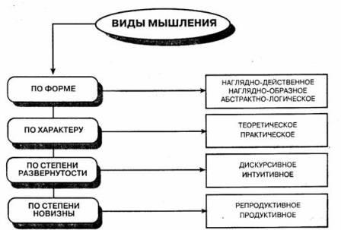

Slide 15
1. Психические процесс
(ощущение, восприятие, память, мышление, воображение)
Классификация мышления:
Теоретическое (понятийное, образное)
Практическое (Наглядно-образное, наглядно – действенное)
Основные формы
Понимание
Умозаключение

Slide 16
1. Психические процесс
(ощущение, восприятие, память, мышление, воображение)
ВООБРАЖЕНИЕ - это способность создавать образы и идей и манипулировать ими. Воображение играет ключевую роль в моделировании, планировании и творчестве. Без воображения спортсмен не может создать новое тактическое действие.

Slide 17
1. Психические процесс
(ощущение, восприятие, память, мышление, воображение)
Классификация процессов воображения:
По результатам:
Репродуктивное воображение – воссоздание действительности такой, какая она есть.
Продуктивное (творческое) воображение
- с относительной новизной образов;
- с абсолютной новизной образов;
По степени целенаправленности:
активное (произвольное) – включает воссоздающее и творческое воображение.
пассивное (непроизвольное) – включает непреднамеренное и непредсказуемое воображение.
По виду образов – конкретное, Абстрактное
По степени волевых усилий – преднамеренное, непреднамеренное.

Slide 18
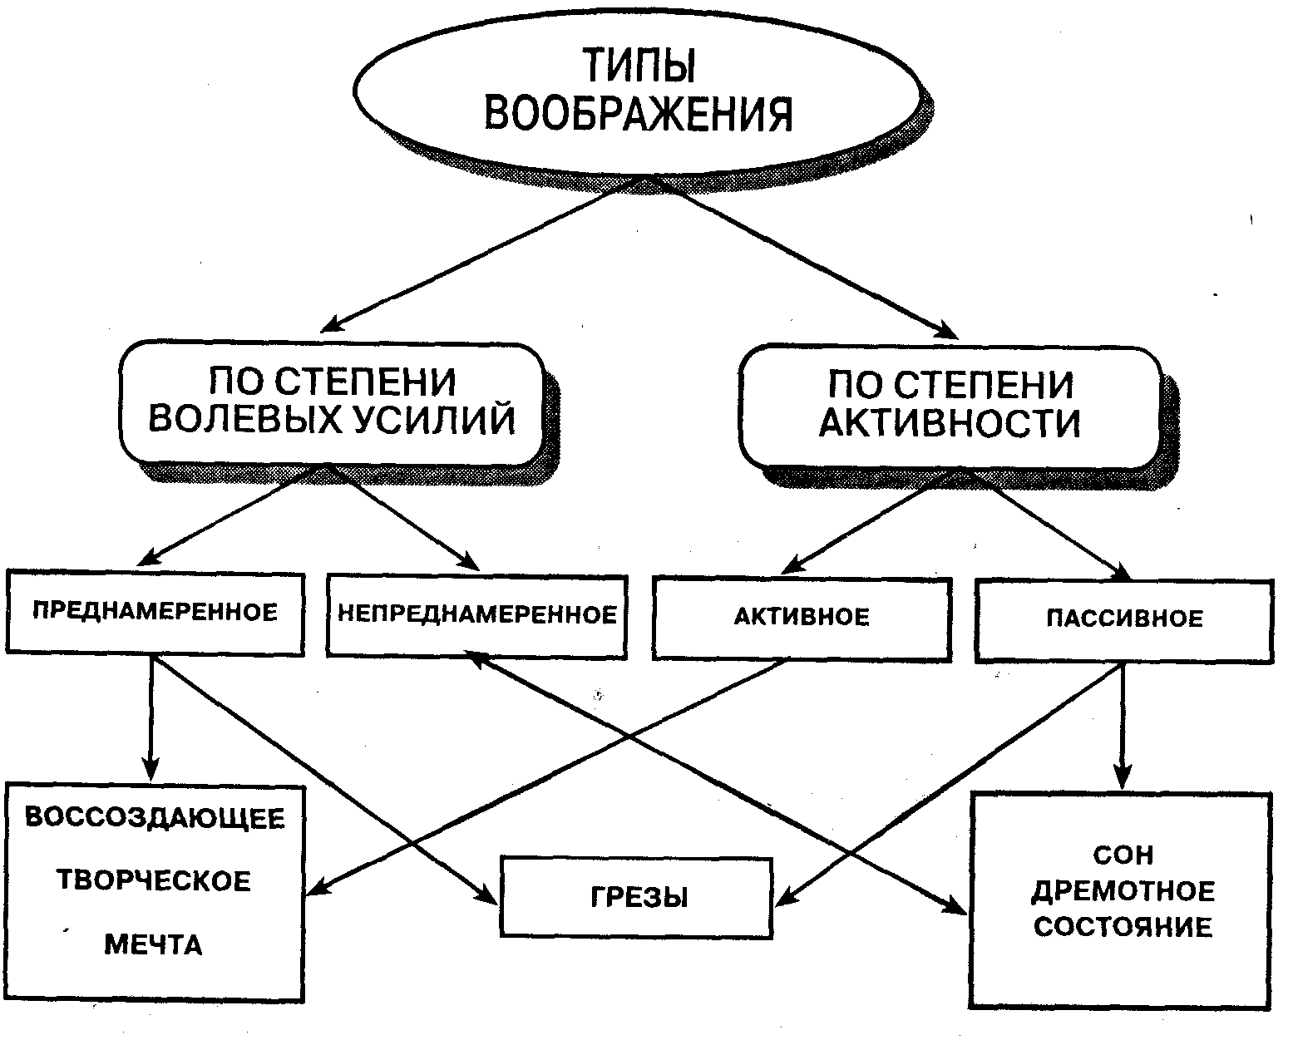

Slide 19
2. ПСИХИЧЕСКИЕ СОСТОЯНИЯ
(напряженность, мотивация, тревожность, эмоции чувства)
Напряженность и тревожность.
Характеризуется дезорганизацией, существенным отклонением в психомоторике, глубокими сдвигами в физиологии и ярко проявленным чувством общего физического и психического дискомфорта.

Slide 20
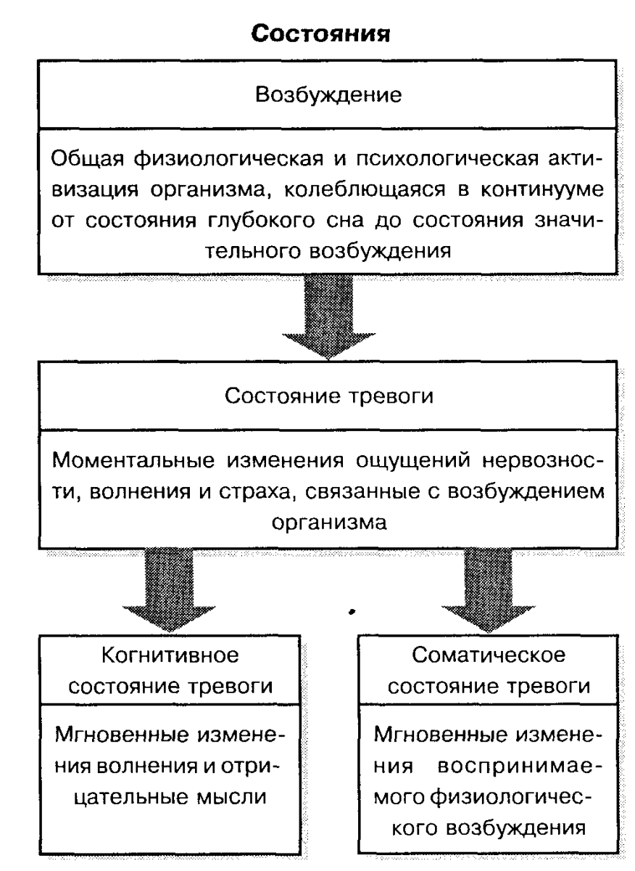

Slide 21
2. ПСИХИЧЕСКИЕ СОСТОЯНИЯ
(напряженность, мотивация, тревожность, эмоции чувства)
Мотивация - это побуждение к действию; то, что управляет поведением спортсмена, определяющий его направленность, организованность. Активность и устойчивость; способность спортсмена идти к своей цели не смотря на помехи.

Slide 22
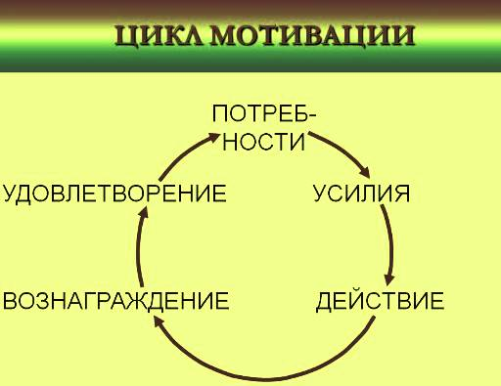

Slide 23
2. ПСИХИЧЕСКИЕ СОСТОЯНИЯ
(напряженность, мотивация, тревожность, эмоции, чувства)
Эмоции, радость и т.д., возникающее у спортсмена в результате воздействия на него внешних и внутренних раздражителей или возникающее в связи с оценкой возможности достижения или не достижения победы.
- переживание, душевное волнение (гнев, страх и др.)
Чувства - это переживание отношения к тому или иному событию, явлению. Чувства отличают от ощущений, эмоций и настроения. Например: чувство гордости, одиночества, дружбы, враждебности, увереннгости, любви, уважении.

Slide 24
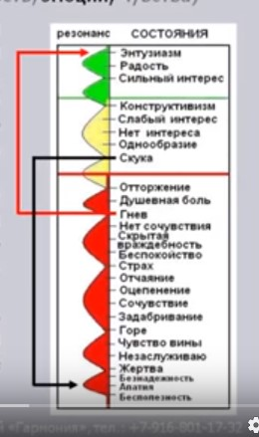
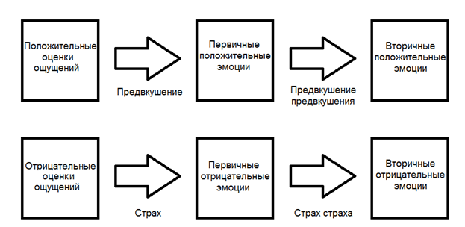

Slide 25
3. ПСИХИЧЕСКИЕ СВОЙСТВА
(способности, характер)
Способности.
это индивидуальные свойства личности, способствующие успешному осуществлению определенного рода деятельности. Способности не сводятся к имеющимся у индивида знаний, умений и навыкам, они выражаются в действиях (быстро реагировать, хорошо запоминать, адекватно оценивать ситуацию, полностью выкладываться во время состязаний).
говоря о способностях, необходимо упомянуть, что у каждого человека они разные. Каждый человек имеет индивидуально- своеобразное сочетание способностей, и успешность его деятельности определяется наличием того или иного сочетания способностей.

Slide 26
3. ПСИХИЧЕСКИЕ СВОЙСТВА
(способности, характер)
Способности делятся на общие и специальные.
Специальные способности:
- конструктивно – технические
- музыкальные, литературные, художественные
- физические способности
- учебные и творческие
- умственные и специальные;
- математические

Slide 27
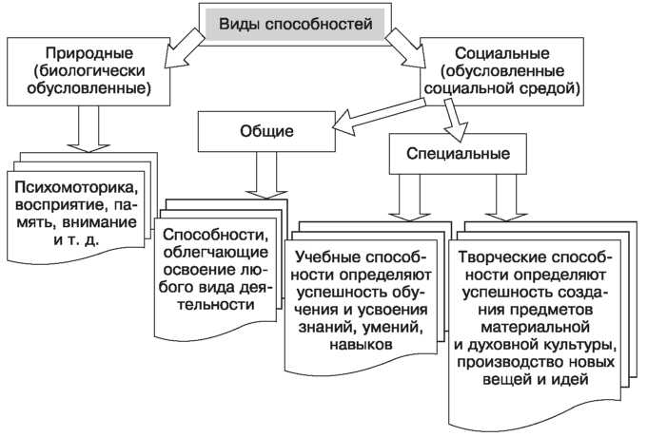

Slide 28
3. ПСИХИЧЕСКИЕ СВОЙСТВА
(способности, характер)
Характер
Целостные свойства личности, постоянно проявляющиеся в её поведении (в отношениях к миру, людям). По сути, характер личности состоит из привычек и установок.
Пример характера: настойчивый, сдержанный, аккуратный и т.п.

Slide 29
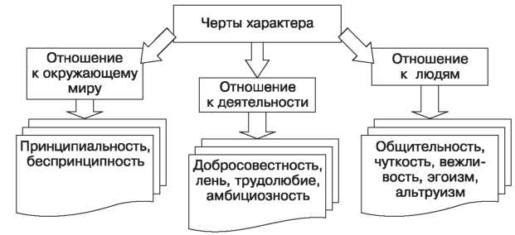

Slide 30
СПОРТИВНЫЙ ПСИХОЛОГ
Помогает:
Развивать память, внимание, мышление
Управлять эмоциональными состояниями
Мотивировать себя на победу
Укреплять необходимые черты характера
Развивать характер, интуицию и другие специфические способности

Slide 31
Основные виды совместной работы с психологом:
1. Функциональная диагностика
Цель: определение личностных особенностей функциональной деятельности;
2. Групповая работа
Цель: формирование команды. Групповая проработка навыков эффективного обучения;
3. Индивидуальная работа с конкурсантами
Цель: проработка индивидуальных личностных барьеров

